Slide 1
HPLC Troubleshooting
podle LC GC By John W. Dolan
příklady z praxe

Slide 2

Vysoký tlak 1
postupný nárůst pracovního tlaku s každým analyzovaným vzorkem cca o 10-20 bar
pravděpodobná příčina:
nedostatečně přečištěný vzorek, postupné ucpávání předkolony
řešení
předkolona postupně zanášena lipidy přítomnými ve vzorku
problém s přečištěním (extrakce a analýza lipofilních látek) → vymražení vzorku přes noc → ztuhnutí lipidů → nástřik pouze čistého vzorku

Slide 3
Vysoký tlak 2
normální tlak 280 bar, teď náhle 480 bar (limit 600 bar)
možné příčiny:
  ucpaná předkolona – po výměně stále vysoký tlak
  ucpaná kolona – nepravděpodobné, kolona nová
  ???
řešení:
- použití kapiláry s menším vnitřním průměrem než obvykle → výměna kapiláry za jinou, pokles tlaku, měření

Slide 4
Pík s „oušky“
Analýza karotenoidů
- standard luteinu (20 µg/ml), detekce 444 nm

Slide 5
Pík s „oušky“
příčina: příliš vysoký objem nástřiku, zahlcení detektoru
řešení: objem nástřiku: 5 µl → 3 µl
Analýza karotenoidů
- standard luteinu (20 µg/ml), detekce 444 nm

Slide 6
Pík „navíc“ ve standardu
Analýza karotenoidů
- standard luteinu (20 µg/ml), detekce 444 nm

Slide 7
Pík „navíc“ ve standardu
příčina:
degradace standardu
řešení
zvážení finančních možností
nákup nového standardu

Slide 8
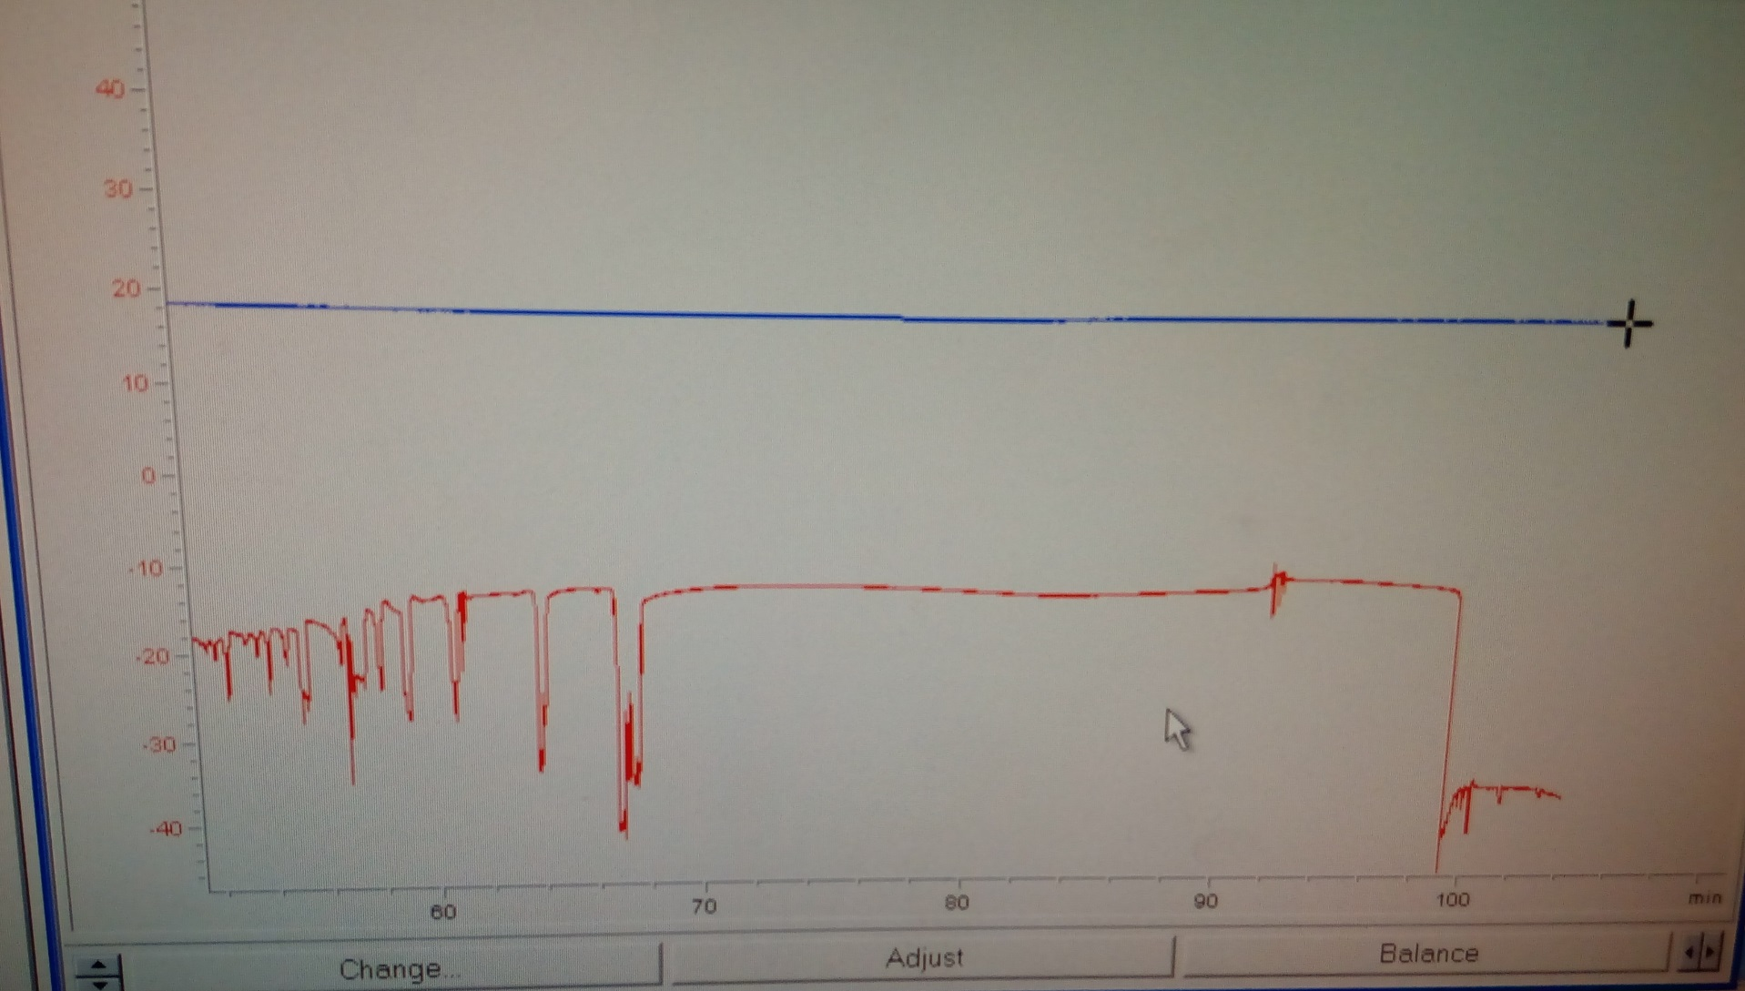
Necyklický průběh základní linie (promývání kolony)

Slide 9
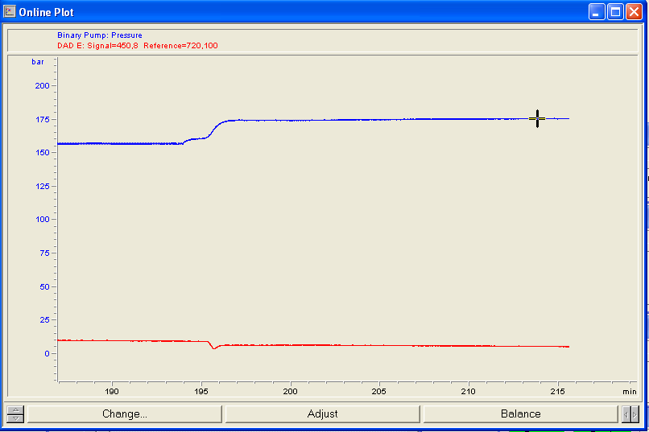
Necyklický průběh základní linie (promývání kolony)
příčina: kontaminace systému z předchozích měření
řešení: promytí systému mobilní fází (95 % ACN 25 min, 90 % ACN 15 min)

Slide 10
Necyklický průběh základní linie: měření
Analýza karotenoidů:
- standard luteinu 0,1 µg/ml, detekce 444 nm
Analýza karotenoidů:
- vzorek řasy
Příčina???
Řešení????

Slide 11
„Ghost“ píky v gradientu
LC GC Readers´ Questions: Gradient Ghost Peaks By John W. Dolan
HPLC s reverzní fázi – v RT analytu – interference + výskyt i ve slepém vzorku
Rozdíly intenzit píku mezi jednotlivými dávkami MF
Šum baseline se projeví, když není nastříknut vzorek – eliminace problému s matricí vzorku
Extra píky - kontaminace MF
Nastříknut byl slepý vzorek – možnost změřit gradient bez nástřiku – chyba v rozpouštědle slepého vzorku?

Slide 12
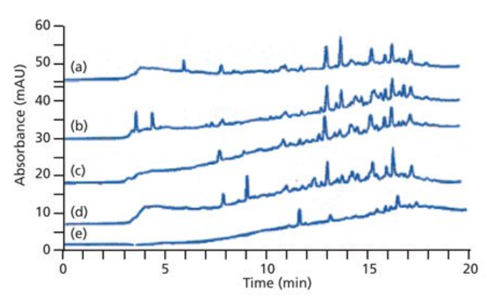
Řešení problému - pufry
Možnost porovnání dvou MF připravených s použitím rozdílných zdrojů pufru
Možnost vynechat filtraci k vyloučení vlivu filtru
Pufry z různých zdrojů – různé chromatogramy
Všechna měření – stejné podmínky
a – d = rozdílné zdroje pufru
e = pouze voda

Slide 13
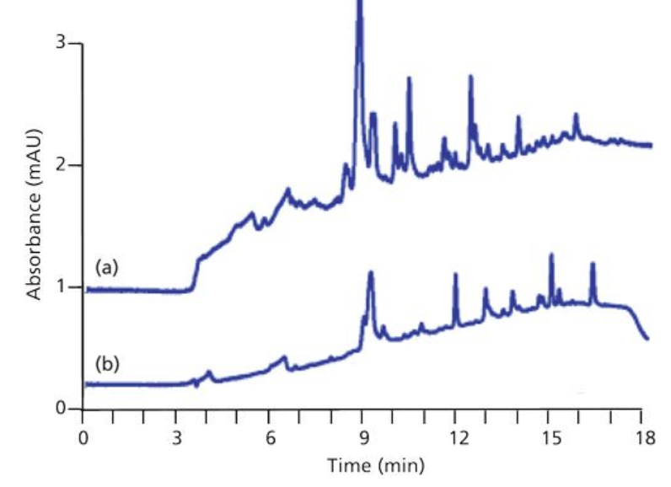
Ach, ta voda
(a) – MF připravena s použitím laboratorně připravené „HPLC grade“ vody
(b) – MF připravena ze zakoupené „HPLC grade“ vody
Pro měření použity stejné podmínky
zkontrolovat, zda nedošlo ke kontaminaci MF nebo jiné části systému

Slide 14
Analýza olejů - TIC
Nepolární extrakt
Surový palmový olej
ESI +
Nepolární extrakt
Surový palmový olej
ESI -

Slide 15
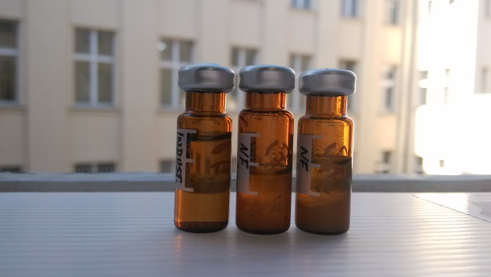

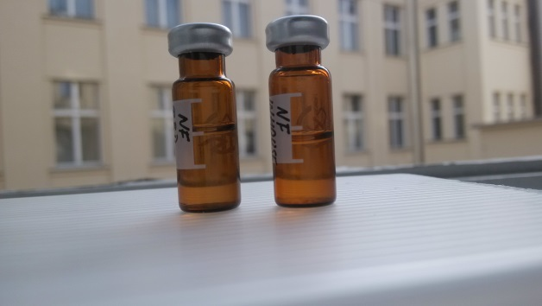
Problém?
Po vyndání vzorků z autosampleru:
Po odstání při laboratorní teplotě:
5 °C
20 °C
Řešení: Zvýšení teploty v autosampleru pro příští měření na 20 °C

Slide 16
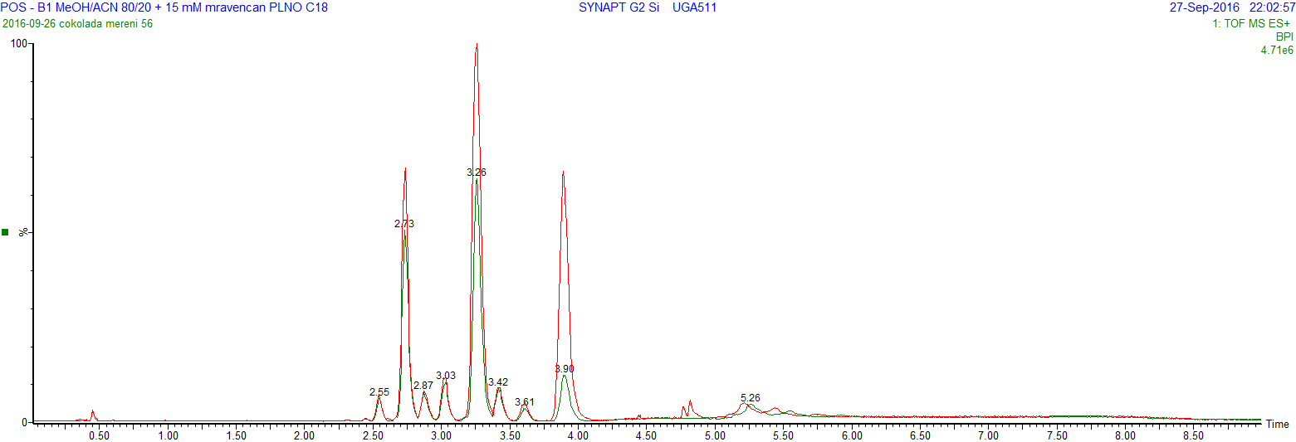
Analýza triacylglycerolů čokolád - Teplota autosampleru
Parametr, který obvykle není v publikacích uváděn
Běžně v autosampleru používána nízká teplota (např. 7 °C)
Pomalejší degradace látek přítomných v extraktech
Nevhodné pro analýzu TAG – vysrážení z roztoku (zejména TAG s vyšším efektivním uhlíkovým číslem)
Nutno udržovat vyšší teplotu!
Kakaové máslo,
petrolether
18 °C
7 °C
Notes:
Zdá se to jako samozřejmost, ale...
Vliv použitého rozpouštědla?

Slide 17
Rozmyté píky při analýze polyfenolů
  Volba jiného nastřikového rozpouštědla
MF: 1% FA ve vodě
1% FA v ACN
Nástřik: ACN
katechin
epikatechin
MF: 1% FA ve vodě
1% FA v ACN
Nástřik: MeOH, voda

Slide 18
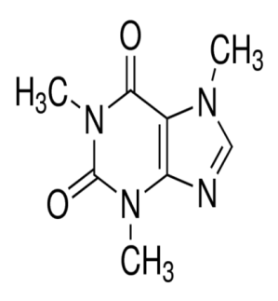
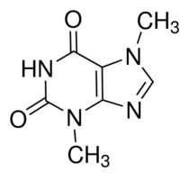
Posun retenčních časů?
2.75
100
2.74
1: TOF MS ES+
850.78 30.00PPM
1.26e6
Triacylglycerol POP
%
Time
0
2.50
2.60
2.70
2.80
2.90
3.00
Time
Kofein
Theobromin
4.42
4.46
2.88
3.20
100
1: TOF MS ES+
100
1: TOF MS ES+
181.07 30.00PPM
195.088 30.00PPM
2.07e5
4.76e4
%
%
0
2.80
3.00
3.20
3.40
3.60
Time
0
Time
4.30
4.35
4.40
4.45
4.50
4.55
4.60

Slide 19
Vliv modifikátoru v MF – kofein, theobromin
Modifikátor HCOOH
Modifikátor HCOONH₄
4.58
100
4.42
100
1: TOF MS ES+
1: TOF MS ES+
195.088 30.00PPM
195.088 30.00PPM
1.09e5
2.37e5
%
4.34
%
2.89
0
4.20
4.30
4.40
4.50
4.60
4.70
4.80
Time
0
2.50
3.00
3.50
4.00
4.50
Time
Modifikátor HCOOH + HCOONH₄
4.54
100
5.42e5
%
3.86
0
3.80
4.00
4.20
4.40
4.60
Time

Slide 20
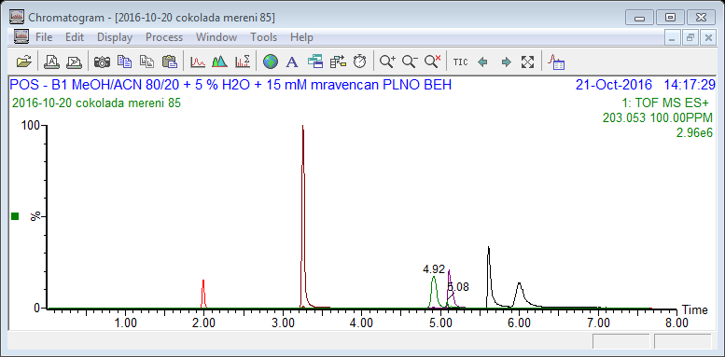
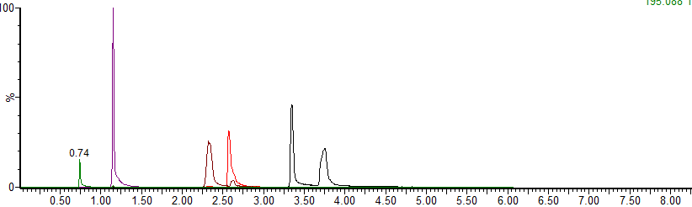
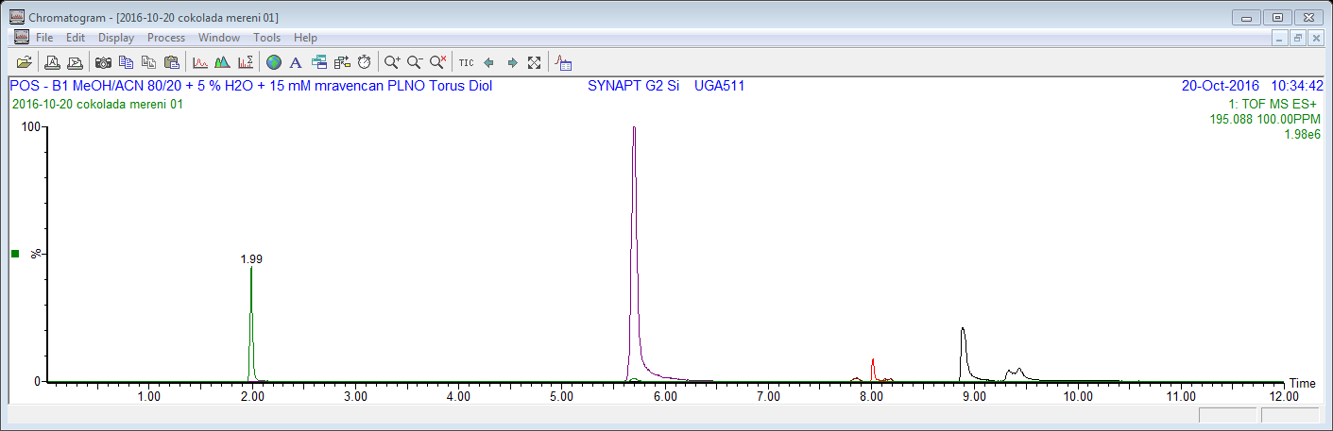
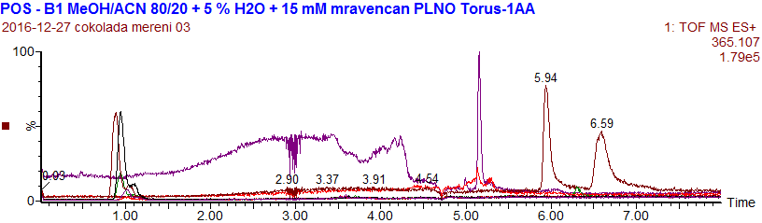
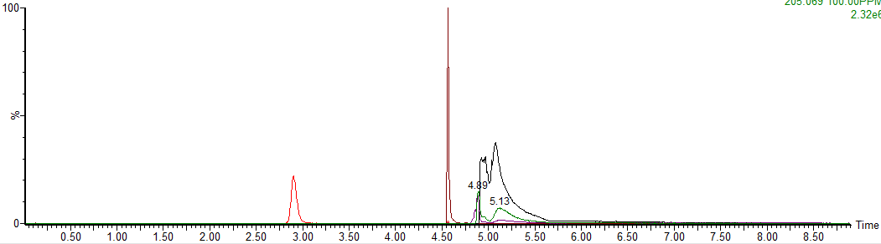
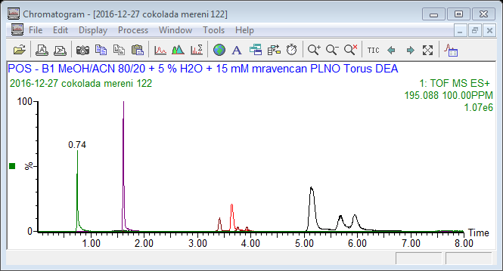
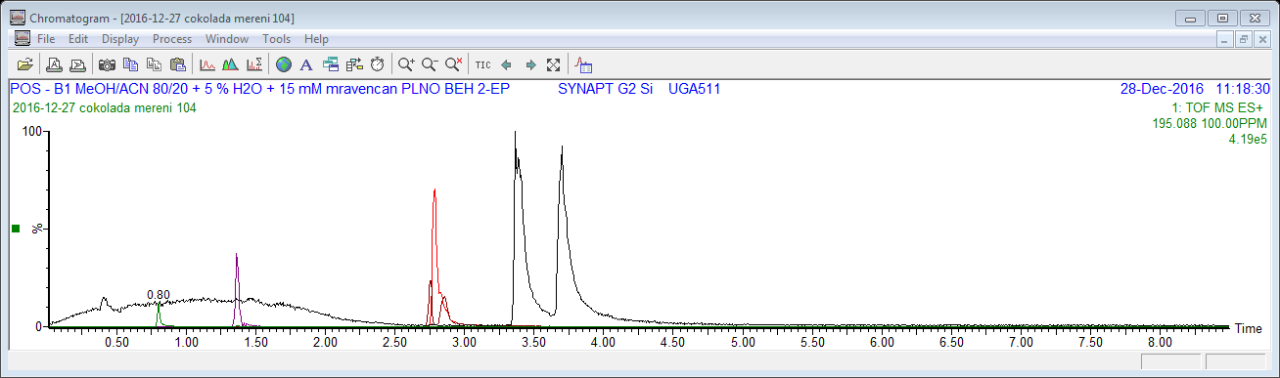
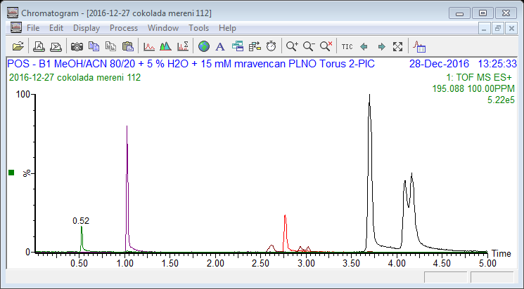
Porovnání různých stacionárních fází
1 Caffeine (0.15 µg/ml) 2 Theobromine (0.9 µg/ml) 3 Fructose (20 µg/ml) 4 Glucose (20 µg/ml) 5 Sorbitol (10 µg/ml) 6 Saccharose (20 µg/ml) 7 Lactose (10 µg/ml)
BEH
BEH
Torus Diol
2
60 °C
0 min 1 %
5 min 5 %
7 min 40 %
9 min 40 %
2
0 min 12 %
3 min 40 %
5 min 40 %
1
2
6
6
5
5
1
3
7
6
1
4
7
5
7
3
4
3
4
HSS C18 SB
Torus DEA
40 °C
30 °C
5
0 min 2 %
3,5 min 2 %
4 min 20 %
5 min 40 %
Zmerena kalibrace
0 min 5 %
3 min 36 %
6 min 36 %
6
Cf Tb nejsou
2
1
2
Torus 1-AA
5
7
1
3
6
7
4
BEH 2-EP
Torus 2-PIC
40 °C
40 °C
6
7
2
0 min 12 %
3 min 40 %
5 min 40 %
5
6
0 min 10 %
4,5 min 40 %
8 min 40 %
7
2
3
5
1
4
1
3
4
Modifikátor MeOH/MeCN 80/20 (v/v), 5 % H₂O, 15mM HCOONH₄
Notes:
Mobilka? MeOH/H2O, basic additive (0,5 % triethylamine – nevhodný pro MS, lze ale DMA. Negative ionization)
Jaké lze max použít % H2O? 7 % ok. Zkusit 8 %, 9 %, 10 %
Hlavně glukosa a laktosa problematické peaky
Rychlý gradient (vysoké % modif.) – peaky cukrů vysoké intenzity; chvostování peaků (viz BEHka – rychlejší gradient – horší chvostování)
Zkusit isokratickou eluci (20 % ?)
Vliv nastřikovaného rozpouštědla? (voda ředěná MeOH/MeCN/...?)

Slide 21
Problém Frontující píky
Vialka?
MF?
kolona?
OPLACH JEHLY

Slide 22
Oplach jehly
Carry-over
„Strong needle wash“ (SNW)
  Doporučení: 50-100% MeOH nebo ACN (pro RP)
„Weak needle wash“ (WNW)
    Doporučení: 100% H₂O nebo 0-25% MeOH (pro RP)
Kapalinová chromatografie v analýze potravin a přírodních produktů, 21.4.2016

Slide 23
Odhalení příčiny a řešení
Čas [min] | Průtok [ml min⁻¹] | A [%] | B [%]
0 | 0,300 | 90 | 10
1 | 0,350 | 50 | 50
11 | 0,450 | 5 | 95
12 | 0,700 | 5 | 95
14 | 0,700 | 5 | 95
16 | 0,500 | 90 | 10
MF:
  A: H₂O + 5mM HCOONH₄ + 0,1% HCOOH
  B: MeOH + 5mM HCOONH₄ + 0,1% HCOOH
Oplachy jehly:
  SNW: MeOH
  WNW: 5% MeOH
jako WNW byl použit MeOH → rozpouštědlo s vyšší eluční sílou
Chyba
nutnost kontroly
Řešení:
správné rozpouštědlo pro WNW

Slide 24
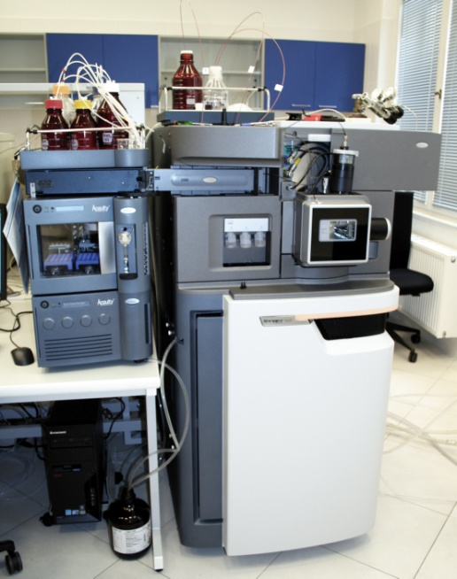

UPLC-QToF MS metabolomický přístup
METODA 1
Instrumentace: Synapt G2 – LC-QTOFMS (Waters)
Kolona: Acquity UPLCTM BEH C18 (100 x 2.1 mm; 1.7 μm)
Mobilní fáze:
  A – 0.1 % HCOONH₄ v d.H₂O
  B – 0.1 % HCOONH₄ v MeOH
  Gradientová eluce
Nástřik: 3 a 5 μl
Teplota kolony: 35 °C
Ionizační mód: pozitivní/negativní

Slide 25

Jablečné šťávy - první nástřik (3μl)
Negativní mód ionizace
Pozitivní mód ionizace

Slide 26

Test objemu nástřiku
Negativní mód ionizace
Nástřik 3 ul
Nástřik 5 ul

Slide 27
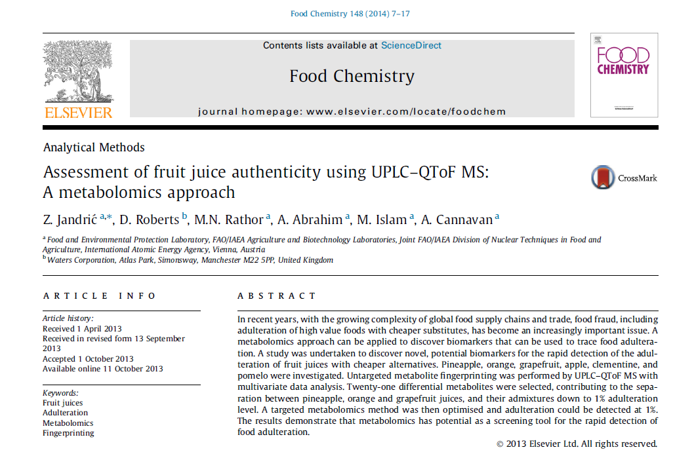
METODA 2
Instrumentace: Synapt G2 – LC-QTOFMS (Waters)
Kolona: Acquity UPLCTM BEH HILIC (100 x 2.1 mm; 1.7 μm)
Mobilní fáze:
  A – Acetonitril
  B – 10 mM CH₃COONH₄
  Gradientová eluce
Nástřik: 3 μl
Teplota kolony: 35 °C
Ionizační mód: pozitivní/negativní

Slide 28
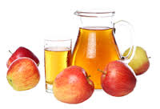

Analýza vzorku jablečné šťávy
Pozitivní mód ionizace
Negativní mód ionizace

Slide 29
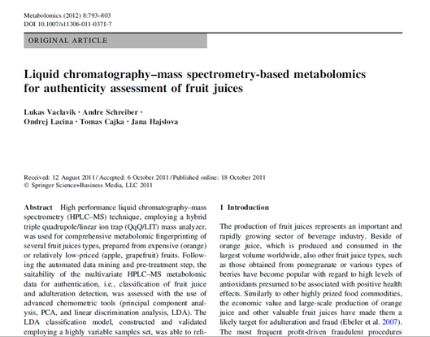

METODA 3 - Finální metoda
Pro analýzu vzorku jablečné šťávy byl upraven gradient, průtok mobilní fáze a objem nástřiku.

Slide 30
METODA 3 - Finální metoda
Instrumentace: Synapt G2 –LC-QTOFMS (Waters)
Kolona: Acquity UPLCTM BEH C18 (100 x 2.1 mm; 1.7 μm)
Mobilní fáze:
  A – 5mM CH3COONH₄
  B – 100 % MeOH
  Gradientová eluce
Nástřik: 3 μl
Teplota kolony: 35 °C
Ionizační mód: pozitivní/negativní
t (min) | flow (ml/min) | A (%) | B (%) | curve
0 | 0.400 | 90 | 10 | initial
2.5 | 0.400 | 10 | 90 | 6
10 | 0.400 | 10 | 90 | 6
12 | 0.400 | 90 | 10 | 1

Slide 31

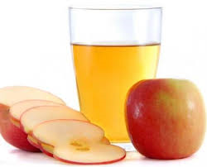
Analýza vzorku jablečného džusu
Negativní mód ionizace
Některé Identifikované látky
Kyselina chlorogenová
Floridzin
p-kumarová kyselina
Kyselina ferulová
A další…
Pozitivní mód ionizace

Slide 32
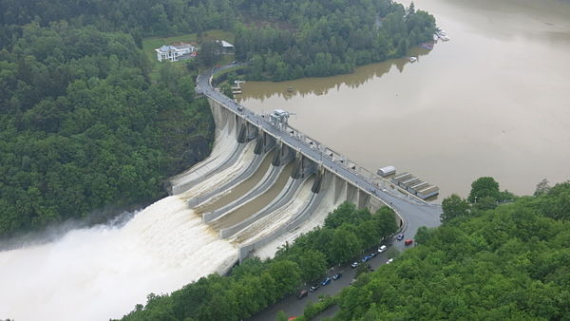
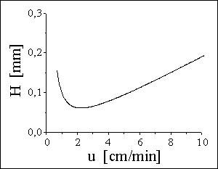

Průtoková rychlost
Optimální průtoková rychlost – minimum van Deemterovy křivky kolona vykazuje největší účinnost
Van Deemterova rovnice:
Lineární rychlost mobilní fáze

Slide 33

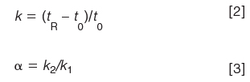
Troubleshooting
Problém při převodu metody z kapalinové chromatografie (LC) na ultra účinnou kapalinovou chromatografii (UHPLC)
Špatné pochopení role průtoku mobilní fáze???
Uvažujeme převod isokratické metody LC na UHPLC
Zachování rozlišení R_{s}
N…column plate number
α...separation factor
k….retention factor
t_{R}…retention time
t_{o}…column dead time

Slide 34
Zachovat konstantní R_{s}?
Musíme zachovat konstantní také: N, α a k
Nesmí se měnit chemie systému
  Zejména mobilní fáze
  Stacionární fáze k a α budou konstantní
  Teplota
Co se může měnit?
  Parametry kolony (délka, vnitřní průměr, velikost částic)
Chemie kolony musí být stejná!
Poměr délky kolony/velikost částic konstantní
+ 50 % a – 25 %
STEJNÉ
Konstantní N

Slide 35
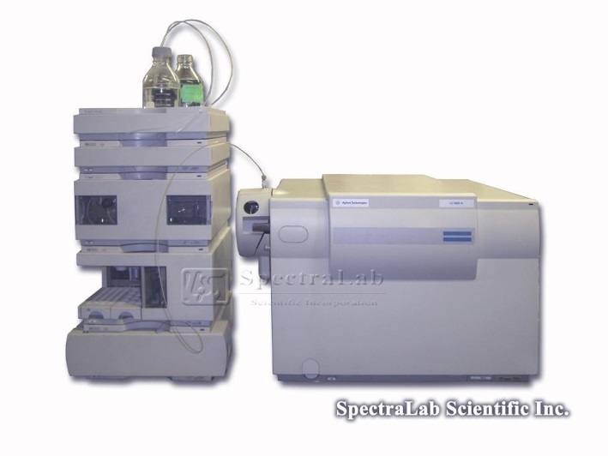
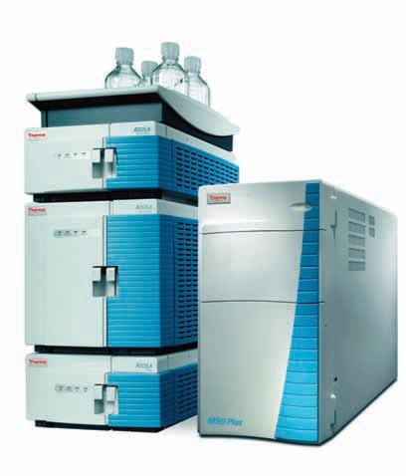
Příklad
LC
kolona: 150 mm × 4,6 mm, 5 µm
průtok: 1 ml/min
UHPLC s velikostí částic 1,7 µm
(150 mm/5 µm) = 30 ≈ (50 mm/1,7 µm) = 29,4
v rámci limitů + 50 % a – 25 %
Výsledek: 50 mm × 2,1 mm; 1,7 µm
užší kolony u UHPLC

Slide 36

Nastavení průtoku
Zachovat konstantní lineární rychlost
  Změna plochy průřezu kolony úměrná druhé mocnině poměru průměrů kolony
  (2,1 mm/4,6 mm)² = 0,208 ≈ 0,2
Výsledek: Počáteční průtoková rychlost by měla být snížena na 0,2 ml/min
Zisk stejné lineární rychlosti

Slide 37
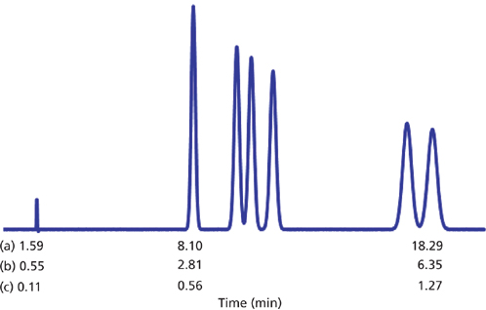
Srovnání
a) 150 mm × 4,6 mm, 5µm
1 ml/min
50 mm × 2,1 mm 1,7µm
0,2 ml/min
c) = b), ale průtok 1 ml/min
Stejný chromatogram – rozdíl jen v t_{R}
Předpoklad: UHPLC t_{R} 1/3 z LC t_{R}
(LC kolona 3 krát větší)
Skutečnost: t_{R} se liší o 35 %
(zaokrouhlování ideálním průtokem 0,208 ml/min na 0,2 ml/min)
Izokratická reverzní fáze pro nitroaromatické sloučeniny v 55 % methanol – pufr, 35°C

Slide 38
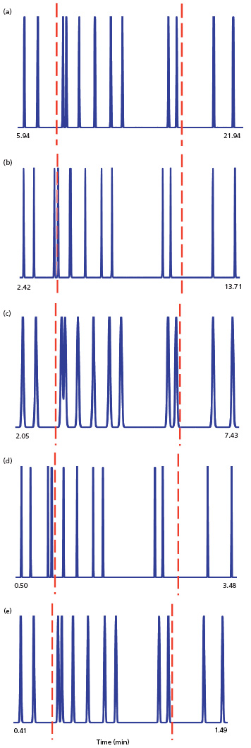





Gradient
Rozdělení 12 PAU: začátek a)
  Kolona: 150 mm × 4,6 mm; 5 µm
  Průtok: 1 ml/min
  Gradientová eluce: od 45 % až 90 =
  Acetonitrilu po 30 min
  b) 50 mm × 2,1 mm; 1,7 µm
  průtok: 0,2 ml/min, gradient 30 min
  c) = b), ale průtok: 0,2 ml/min, Tg = 10 min
  d) = b), ale průtok: 1 ml/min, Tg = 10 min
  e) = b), ale průtok: 1 ml/min, Tg = 2 min
c) 14 krát rychlejší než a)
  Pouze vylepšení podmínek
Výsledek b), nedochází ke zvýšení N
  (pro 1,7 µm kolony o 2 % nižší než pro 5 µm)

Slide 39
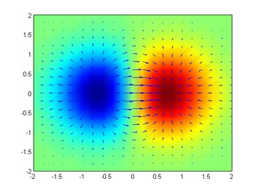


Gradientová eluce
Výpočet není stejný jako isokratická eluce
Pro udržení konstantního Rs
  N a k – konstantní
Rozsah gradientu neměnit změna chemie systému
S bude stejné, neměníme vzorek
F……průtok (ml/min)
ΔΦ…rozsah gradientu
(pro 45 – 90%, se rovná 0,45)
V_{m}…objem kolony (ml)
S…….konstanta pro daný analyt
změna gradientu, průtoku, velikosti kolony – kompenzace aby rovnice 5 byla konstantní
Kolony: 150 mm × 4,6 mm má V_{m} ≈ 1,6 ml
50 mm × 2,1 mm má V_{m} ≈ 0,11 ml

Slide 40

Závěr
Přenos isokratické metody z LC na UHPLC je jednoduchý
  Kolona se stejným chemickým složením
  Přibližně stejný počet N jako původní LC kolona
  Nastavit průtok (přijatelný protitlak)
Doporučení mezikroku při přenosu metody se stejnou lineární rychlostí
Přenosem metody s gradientovou elucí může docházet ke snížení retence vzorků
Přenos metody může být náročný, ale je to výzva ☺
než pouhá instalace UHPLC kolony a změna průtoku

Slide 41
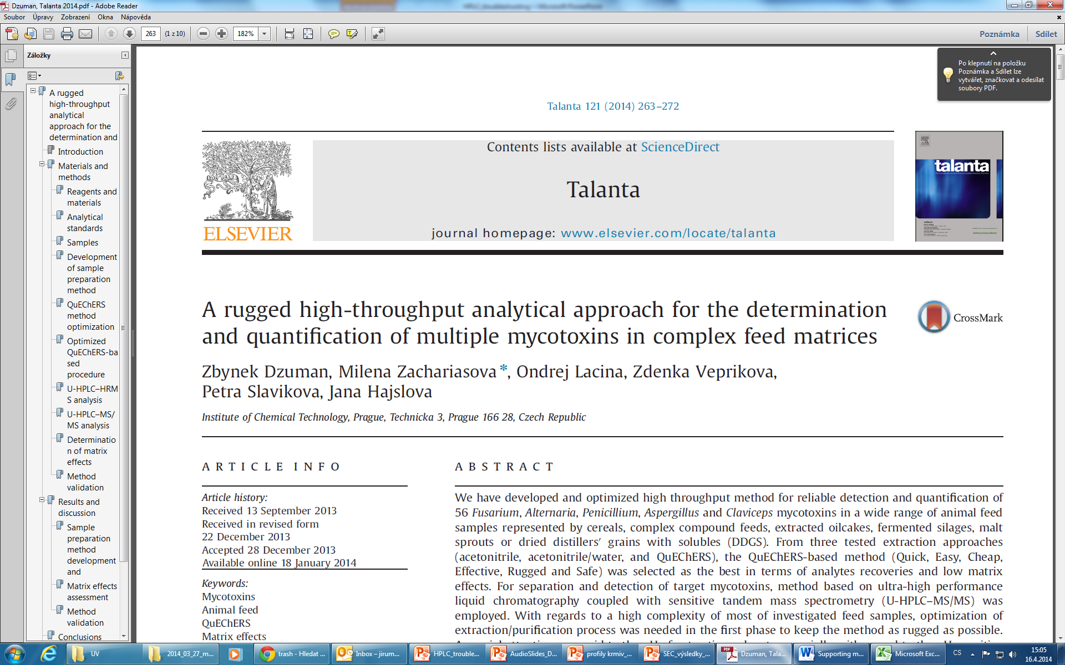
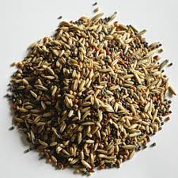
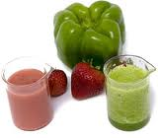
Vliv přečištění extraktů komplexních matric na životnost kolony
V rámci této studie byl proveden:
Vývoj a optimalizace metody pro detekcii 56 mykotoxinů v krmivech
Optimalizace extrakce založené na technice QuEChERS
Optimalizace přečištění extraktu
QuEChERS
aplikace
Vosky, tuky, mastné kyseliny, oligo- a mono sacharidy, peptidy, aminokyseliny, organické kyseliny

Slide 42
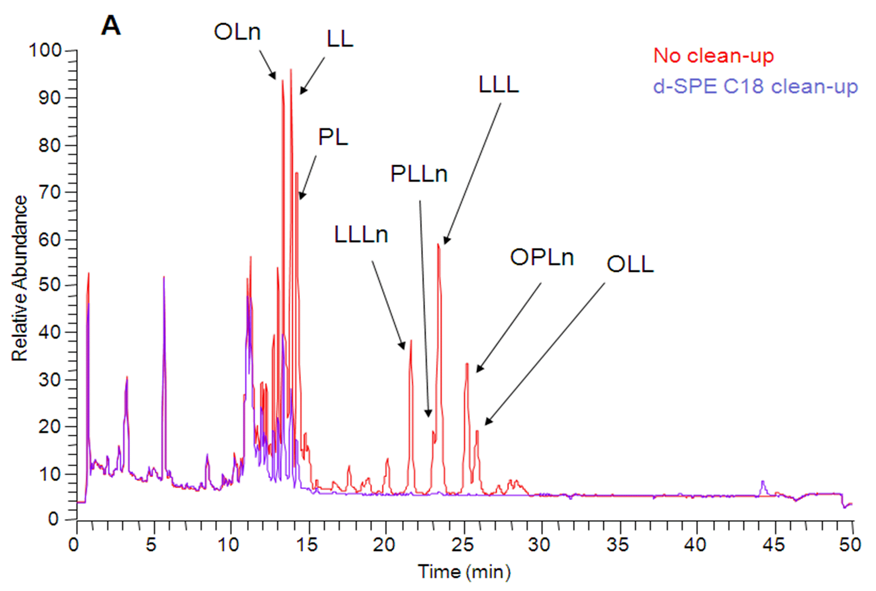
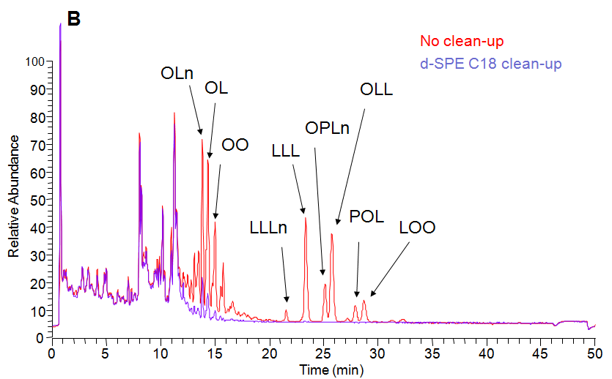
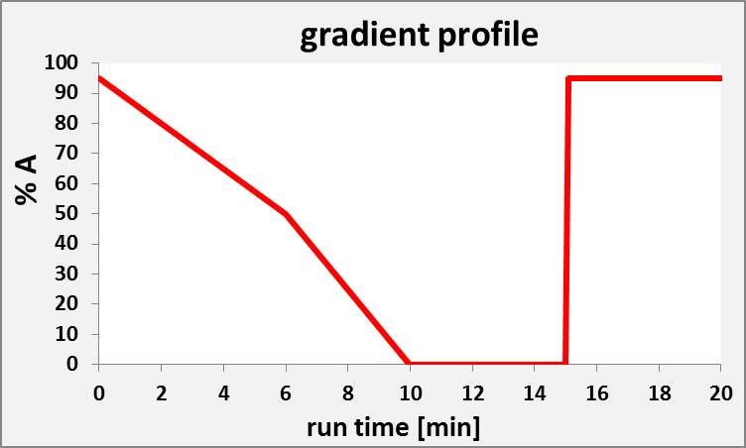
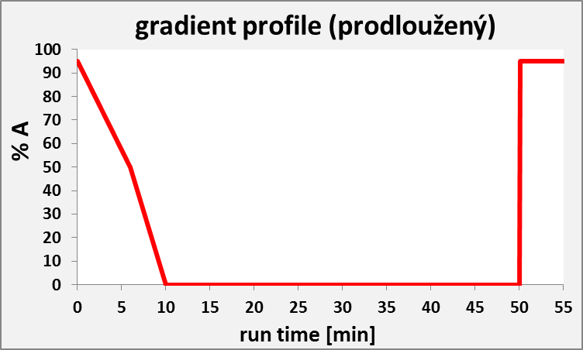
Chromatografický záznam přečištěného a nepřečištěného extraktu pšenice (A) a siláže (B)
Pracovní charakteristiky U-HPLC-(ESI)-orbitrapMS:
Přístroj Acquity UPLC®
Kolona Acquity UPLC® HSS T3
(100 mm × 2,1 mm, 1,8 µm)
Teplota kolony 40 °C
Objem nástřiku 5 μl
Složení mobilní fáze A: 5 mM octan amonný
B: 100 % methanol
Teplota autosampleru 10 °C
Doba analýzy 20 min

Slide 43
Optimalizace SPE přečištění
Vliv SPE přečištění:
Zkrácení doby analýzy
Zvýšení životnosti kolony
Výtěžnosti mykotoxinů (%)

Slide 44
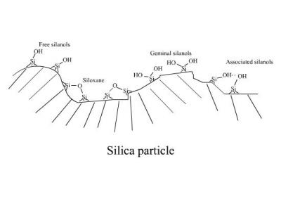
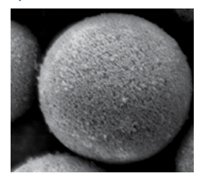
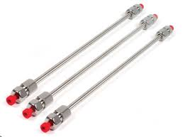

Degradace stacionární fáze na bázi silica u ,,size excluzion´´ kolony
Kolona: Yarra 3 µm SEC 2000 (Phenomenex)
(300x4.6mm)
Podmínky měření doporučené výrobcem:
Mobilní fáze: 50 mM fosfátový pufr a 300 mM chlorid sodný, pH 6.8
Nástřik: 2 µL
Teplota kolony: 25
Průtok: 0.35 ml/min
Detekce: 220 nm

Slide 45
BEH200 SEC Test Mix. Waters
7.5
BSA
66,400
Norm.
IgG
150,000
1400
1200
Thyroglubulin
669,000
6.8
1000
5.6
Myoglobin
17,000
800
9.0
600
Uracil
112
400
8.3
200
11.8
0
2
4
6
8
10
12
min
Po měření byla kolona promyta nejprve vodou a poté 20% MeOH

Slide 46
Degradace stacionární fáze
Norm.
7.5
8.1.2014
Norm.
8.2
29.1.2014
1400
350
7.3
1200
6.8
300
6.0
Špatně kondiciovaná kolona?
Špatně připravené mobilní fáze?
1000
5.6
250
800
9.0
200
9.8
600
150
400
8.3
100
200
11.8
50
11.3
12.8
0
2
4
6
8
10
12
min
0
2
4
6
8
10
12
14
16
18
min
Norm.
7.4
5.2.2014
Norm.
7.4
po 10% DMSO)
300
200
6.6
250
6.7
150
200
5.5
8.8
5.5
8.8
100
150
100
50
11.6
50
0
0
2
4
6
8
10
12
14
16
18
min
2
4
6
8
10
12
14
16
18
min
Norm.
7.6
po 0.5% SDS
120
100
6.8
9.1
54 nástřiků!!!
80
60
5.6
REKLAMACE
40
20
0
2
4
6
8
10
12
14
16
18
min

Slide 47

Co s tím?
pH 2.5-7.5 (6.8)
Maximální průtok 1.5 ml/min (0.35 ml/min)
Maximální koncentrace solí 1 M (50 mM + 300 mM)
Maximální teplota 50 °C (25 °C)
Maximální tlak 206 barů (kolem 100 barů)
Skladování 20% metanol nebo 0.05% azid sodný
Reklamace uznána, ale co když se to bude opakovat?

Slide 48
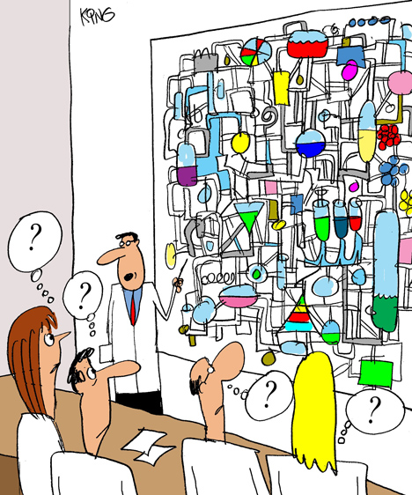
http://www.chemicalprocessing.com/

